Slide 1

软件技术基础
主讲：许欢
杭州电子科技大学自动化学院
信息与控制研究所
xuhuan@hdu.edu.cn
（600）13634106376

Slide 2
主要内容
  数据结构讨论的范畴
  基本概念
  抽象数据类型
  算法的特性、分类及度量
  数据结构的选择和评价

Slide 3
数据结构讨论的范畴
  程序=数据结构+算法
    数据结构：问题的数据模型
      数据的逻辑结构
      数据的物理结构
      数据的运算
    算法： 求解问题的策略
      查找
      排序

Slide 4
数据结构讨论的范畴
  数值计算的程序设计问题
    圆的面积（函数）
    结构静力分析计算 （线性代数方程组）
    人口增长预报（微分方程）

Slide 5
数据结构讨论的范畴
  非数值计算问题的程序设计问题
    学生信息管理系统（表）
      算法：需要检索的项目如何检索、用户界面
      模型：各种表格
    人机对弈（树）
      算法：对弈的规则和策略
      模型：棋盘及棋盘的格局
    教学计划编排问题（图）
      算法：课表编排的规则
      模型：课程以及课程间关系
Notes:
Google AlphaGo vs 围棋世界冠军、韩国名将李世石九段
人脑 OR 电脑
开局之初，李世石执黑先行，他思考了19秒下第一步棋，AlphaGo则思考约1分30秒才下第一步棋，显得谨慎。评论员形容，李世石初段常有在资料库以外、不合常规的出手。比赛开始后40分钟局势变得复杂，黑白双方展开攻势，互相争持。李世石在下棋至1小时20分时，曾离开座位休息5分钟。当斗到第3小时的棋局末端，形势出现变化，AlphaGo愈战愈勇，李世石最终投降。
蒙特卡洛树搜索，借助估值网络（value network）与策略网络（policy network）两种深度计算模式完成评估、选点。

Slide 6
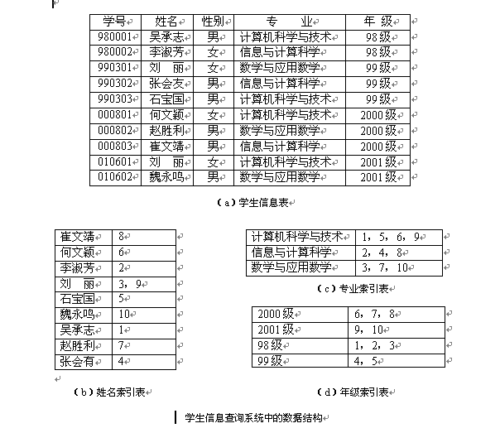

Slide 7
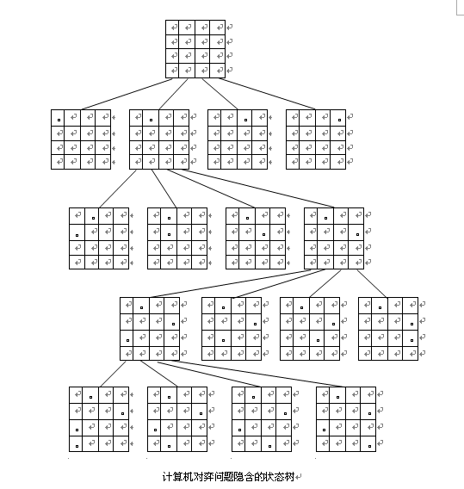

Slide 8
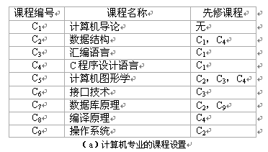
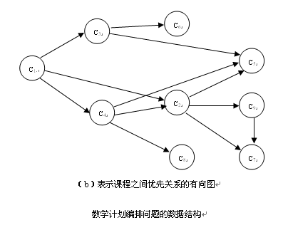

Slide 9
数据结构讨论的范畴
  数据结构是一门讨论“描述现实世界实体的数学模型（非数值计算）及其上的操作在计算机中如何表示和实现”的学科
  学习数据结构的目的
    是为了了解计算机处理对象的特性，将实际问题中所涉及的处理对象在计算机中表示出来并对它们进行处理
    通过算法训练来提高学生的思维能力，通过程序设计的技能训练来促进学生的综合应用能力和专业素质的提高

Slide 10
数据结构基本概念
  数据（data)
    所有能输入到计算机中去的描述客观事物的符号
    是计算机操作的对象的总称
    是计算机处理的信息的某种特定的符号表示形式
  数据元素（data element）
    数据结构中讨论的基本单位，也称结点（node）或记录（record）
    是数据（集合）中的一个“个体”
      例如：学生信息检索系统中学生信息表中的一个记录、对弈问题中状态树的一个状态、排课问题中的一个顶点等，都被称为一个数据元素

Slide 11
数据结构基本概念
  数据项（data item）
    有独立含义的数据最小单位，也称字段(field)
    数据元素可以看成是数据项的集合
  数据对象（data object）
    是性质相同的数据元素的集合，
    是数据的一个子集。 数据元素是数据对象的一个实例（instance）
    例如
      整数数据对象是集合N={…-2,-1,0,1,2…..}

Slide 12
数据结构基本概念
  数据结构（data structure)
    数据结构是相互之间存在着某种逻辑关系的数据元素的集合
      例如：在一维数组 {a1, a2, a3, a4, a5, a6} 的数据元素之间存在如下的次序关系{<ai, ai+1>| i=1, 2, 3, 4, 5}

Slide 13
什么是数据结构？
  数据结构的三个方面
    数据的逻辑结构
      从具体问题抽象出来的数学模型，它与数据的存储无关
        线性结构：线性表、栈、队列
        非线性结构：树、图
    数据的存储结构
      数据结构在计算机中的表示（又称映像）称为数据的物理结构，数据的逻辑结构在计算机存储器中的实现
        顺序存储
        链式存储
    数据的运算
      检索、排序、插入、删除、修改等

Slide 14
什么是数据结构？ (1)
  数据的逻辑结构
    数据的逻辑结构可以用一组数据（表示为结点集合D），以及这些数据之间的一组二元关系（关系集合S）来表示：( D ，S )
      其中
        D 是数据元素的有限集，是由有限个结点组成的集合，每一个结点都代表一个数据或一组有明确结构的数据
        S 是 D上关系的有限集，是定义在集合D上的一组关系，用它描述结点数据之间的逻辑关系
Data_Structures = (D, S)

Slide 15
typedef struct
{
int num;
char name[20];
float score;
} STUDENT;
STUDENT stu, *pstu;
什么是数据结构？ (2)
  数据的逻辑结构
    结点的数据类型
      高级语言中指数据的取值范围及其上可进行的操作的总称
      例C语言中
        基本数据类型：int, char, float, double等
        构造数据类型：数组、结构体、共用体、枚举
        指针、空(void)类型
        用户也可用typedef 自己定义数据类型
      结点的类型可以是基本数据类型，也可以根据应用的需要来灵活定义

Slide 16
什么是数据结构？ (3)
  数据的逻辑结构
    关系S阐明数据结构的特性
      线性结构（linear structure）
        一个对一个
      树型结构（tree structure）
        一个对多个
      图状结构（graph structure）
        多个对多个

Slide 17
什么是数据结构？ (4)
  数据的逻辑结构
    线性结构
      关系S是一种线性关系，或称为‘前后关系’，有时也称为‘大小关系’。关系S是有向的，且满足全序性和单索性等约束条件
      全序性
        线性结构的全部结点两两皆可以比较前后（关系S）
      单索性
        每一个结点a都存在唯一的一个直接后继结点b

Slide 18
什么是数据结构？ (5)
  数据的逻辑结构
    树型结构
      树型结构又称为层次结构，其关系S称为层次关系
      树型结构的最高层次的结点称为根（root）结点
        只有它没有父结点
      每一个结点可以有多于一个的‘子结点’，但是它只能有唯一的‘父结点’
    图状结构
      也称为结点互联的网络结构，允许结点具有多个‘父结点’
      图结构的关系S没有任何约束，无法利用关系S的约束来设计图结构的存储结构
因特网的web网页链接关系
是一个非常复杂的图结构

Slide 19
什么是数据结构？ (6)
  数据的逻辑结构
    三种结构的区别
      树结构和图结构的基本区别就是“每个结点是否仅仅从属一个父结点”
      线性结构和树结构的基本区别是“每个结点是否仅仅有一个直接后继”

Slide 20
什么是数据结构？ (7)
  数据的存储（物理）结构
    数据的逻辑结构在计算机存储器中的实现（逻辑结构在存储器中的映象）
    计算机的主存储器的特性
      存储空间提供了一种具有非负整数地址编码、相邻单元的集合
        其基本的存储单元是字节
      计算机的指令具有按地址随机访问存储空间内任意单元的能力，访问不同地址所需的访问时间基本相同
Notes:
RAM：Random Access Memory，随机存取存储器

Slide 21
什么是数据结构？ (8)
  数据的存储（物理）结构
    数据的存储结构是建立一种映象，对应于数据逻辑结构（ D , s ），其中s∈S
      “数据元素”的映象
        对结点集合D建立一个从D到存储器单元的映射：对于每一个结点d∈D都对应一个唯一的连续存储区域。
      “关系”的映象
        每一个关系元组（d1 , d2）∈s（其中d1, d2∈D，是D的结点）， d1 、d2的逻辑后继关系应映射为存储单元的地址顺序关系（或链接关系）

Slide 22
什么是数据结构？ (9)
  数据的存储（物理）结构
    顺序存储结构
      用一块无空隙的存储区域存储数据称为顺序存储
      借助元素在存储器中的相对位置来表示数据元素间的逻辑关系
      结点间的逻辑后继关系用存储单元的自然顺序关系来表达
    链式存储结构
      借助指示元素存储地址的指针表示数据元素间的逻辑关系
      两个结点的逻辑后继关系可以用指针的指向来表达

Slide 23

什么是数据结构？ (10)
  数据的存储（物理）结构
顺序存储
存储地址
存储内容
链式存储
元素1
head
L_{o}
Lo+m
元素2
Lo+(i-1)*m
元素i
Lo+（n-1)*m
元素n
^
Loc(元素i)=Lo+（i-1)*m

Slide 24
什么是数据结构？ (11)
  数据的逻辑结构与存储结构密切相关
算法设计 逻辑结构
算法实现 存储结构

Slide 25
抽象数据类型（Abstract Data Type , ADT）
  抽象数据类型是描述数据结构的一种理论工具
    特点是把数据结构作为独立于应用程序的一种抽象代数结构来描述
    抽象数据类型不同于具体的数据结构
  目的是使人们能够独立于程序的实现细节来理解数据结构的特性

Slide 26
抽象数据类型（1）
  抽象数据类型的定义取决于它的一组逻辑特性，而与其在计算机内部如何表示和实现无关
    即不论其内部结构如何变化，只要它的数学特性不变，都不影响其外部的使用

Slide 27
抽象数据类型(2)
  是指一个数学模型以及定义在此数学模型上的一组操作。
    “抽象”的定义在于数据类型的数学抽象特性
    抽象数据类型的形式定义：
ADT =（D，S，P）
      其中：D是数据对象；S是D上的关系集；P是对D的基本操作集。
ADT 抽象数据类型名 {
数据对象：〈数据对象的定义〉
数据关系：〈数据关系的定义〉
基本操作：〈基本操作的定义〉
} ADT 抽象数据类型名

Slide 28
例如，抽象数据类型复数的定义：
ADT Complex {
数据对象：
D={e1,e2｜e1,e2∈RealSet }
数据关系：
R1={<e1,e2> | e1是复数的实数部分；| e2 是复数的虚数部分 }
基本操作：
AssignComplex( &Z, v1, v2 )
操作结果：构造复数Z，其实部和虚部分别被赋以参数v1和v2的值。
DestroyComplex( &Z)
操作结果：复数Z被销毁。
GetReal( Z, &realPart )
初始条件：复数已存在。
操作结果：用realPart返回复数Z的实部值。
GetImag( Z, &ImagPart )
初始条件：复数已存在。
操作结果：用ImagPart返回复数Z的虚部值。
Add( z1,z2, &sum )
初始条件：z1, z2是复数。
操作结果：用sum返回两个复数z1, z2 的和值。
} ADT Complex

Slide 29
抽象数据类型(3)
  ADT 重要特征
    数据抽象
      用ADT描述程序处理的实体时，强调的是其本质的特征、其所能完成的功能以及它和外部用户的接口（即外界使用它的方法）
    数据封装
      将实体的外部特性和其内部实现细节分离，并且对外部用户隐藏其内部实现细节

Slide 30
抽象数据类型(4)
  ADT与数据类型的关系
    抽象数据类型和数据类型实质上是一个概念
      “抽象”的意义在于数据类型的数学抽象特性。
    抽象数据类型需要通过固有数据类型（高级编程语言中已实现的数据类型）来实现
    抽象数据类型的范畴更广，它不再局限于各处理器中已定义并实现的数据类型，还包括用户在设计软件系统时自己定义的数据类型

Slide 31
算法的特性与度量
  算法（algorithm）
    解决某一特定问题的具体步骤的描述，是指令的有限序列
      程序是算法的一种实现，计算机按照程序逐步执行算法，实现对问题的求解

Slide 32
算法的特性与度量
  算法的特性
    有穷性
      对于任意一组合法输入值，在执行有穷步骤之后一定能结束，即：算法中的每个步骤都能在有限时间内完成
    确定性
      对于每种情况下所应执行的操作，在算法中都有确切的规定，使算法的执行者或阅读者都能明确其含义及如何执行。并且在任何条件下，算法都只有一条执行路径

Slide 33
算法的特性与度量(1)
  算法的特性
    有穷性
    确定性
    可行性
      算法中的所有操作都必须足够基本，都可以通过已经实现的基本操作运算有限次实现之
    输入
      作为算法加工对象的量值，通常体现为算法中的一组变量。有些输入量需要在算法执行过程中输入，而有的算法表面上可以没有输入，实际上已被嵌入算法之中
    输出
      它是一组与“输入”有确定关系的量值，是算法进行信息加工后得到的结果，这种确定关系即为算法的功能

Slide 34
正确性：算法应当满足以特定的“规
格说明”方式给出的需求以下四个层
次：无语法错误 、随意数据、刻意
数据、一切合法数据
算法的特性与度量(2)
  算法设计的原则
    正确性(correctness)
    可读性(readability)
    健壮性(robustness)
    高效率与低存储量
可读性：算法主要是为了人的阅读与
交流，其次才是为计算机执行，因此
算法应该易于人的理解；晦涩难读的
程序易于隐藏较多错误而难以调试
健壮性：当输入的数据非法时，算法应当
恰当地作出反映或进行相应处理，而不是
产生莫名奇妙的输出结果。处理出错的方
法也不应是中断程序的执行，而应是返回
一个表示错误或错误性质的值，以便在更
高的抽象层次上进行处理
高效率与低存储量：
效率指的是算法执行时间；存储量指
的是算法执行过程中所需的最大存储
空间，两者都与问题的规模有关

Slide 35
算法的特性与度量(3)
  算法的执行效率
    解决同一个问题总是存在着多种算法，而算法设计者在所花费的时间和所使用的空间资源往往要两者之间采取折中，采用某种以空间资源换取时间资源的策略
    算法设计者可以通过算法分析，判断所提出的算法是否现实，设计出更好的算法

Slide 36
算法的特性与度量(4)
  算法的执行效率
    用依据该算法编制的程序在计算机上执行所消耗的时间来度量
    和算法执行时间相关的因素
      算法选用的策略
      问题的规模
      编写程序的语言
      编译程序产生的机器代码的质量
      计算机执行指令的速度

Slide 37

算法的特性与度量(5)
  算法的执行效率
    时间复杂度
      假如，随着问题规模 n 的增长，算法执行时间的增长率和 f(n) 的增长率相同，则可记作：
      称T (n) 为算法的（渐近）时间复杂度
      算法的渐进分析就是要估计，当数据规模n逐步增大时，资源开销T(n)的增长趋势
      从数量级大小的比较来考虑，当n增大到一定值以后，资源开销的计算公式中影响最大的就是n幂次最高的项，其他的常数项和低幂次项都是可以忽略的
$$T\left(n\right)=O(f\left(n\right))$$

Slide 38
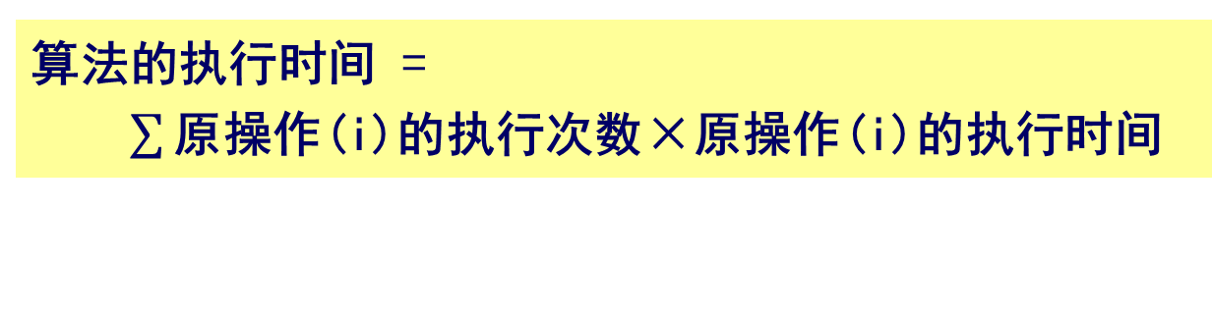
算法的特性与度量(6)
  算法的执行效率
    如何估算算法的时间复杂度
    算法的执行时间与原操作执行次数之和成正比
算法 = 控制结构 + 原操作（固有数据类型的操作）
算法的执行时间 =
$\sum{\text{原操作}\text{(}\text{i}\text{)}\text{的执行次数}\text{×}\text{原操作}\text{(}\text{i}\text{)}\text{的执行时间}}$

Slide 39
算法的特性与度量(7)
  算法的执行效率
例1：NXN矩阵相乘
for (i=1; i<=n; i++) n+1
for (j=1; j<=n; j++) n*(n+1)
{
c[i][j] = 0; n*n
for (k=1; k<=n; k++) n*n*(n+1)
c[i][j] += a[i][k]*b[k][j]; n*n*n
}
T(n)=2n³+3n²+2n+1=O( n³)

Slide 40
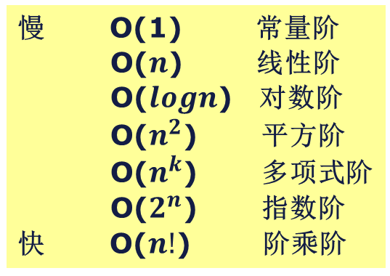
算法的特性与度量(7)
  算法的执行效率
    结论
      随着n值的增大，增长速度各不相同，存在下列关系
      当f(n)为对数函数、幂函数、或它们的乘积时，算法的运行时间是可以接受的，称这些算法是有效算法；当f(n)为指数函数或阶乘函数时，算法的运行时间是不可接受的，称这些算法是无效的算法
慢 O(1) 常量阶
O($n$) 线性阶
O($logn$) 对数阶
O($n^{2}$) 平方阶
O($n^{k}$) 多项式阶
O($2^{n}$) 指数阶
快 O($n!$) 阶乘阶

